Slide 1
Китай
Підготувала учениця 10-Ф класу Семененко Анна

Slide 2
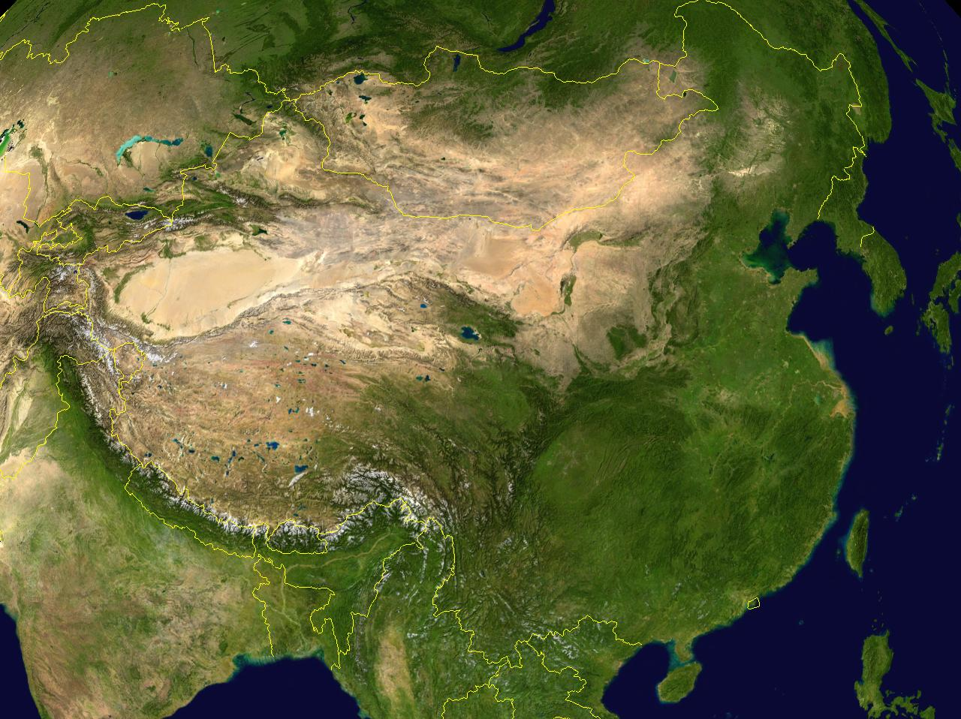

Slide 3
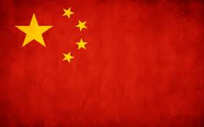
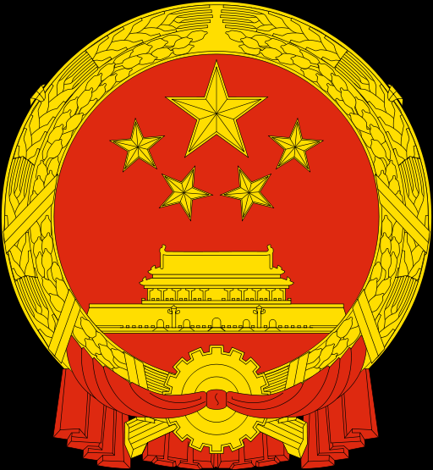
Офіційна назва: Китайська Народна Республіка
Столиця: Пекін
Найбільше місто: Шанхай
Офіційна мова: Китайська
Державний устрій: Соціалістична республіка
Площа:
- Загалом: 9 596 960 км² (3-тє місце в Світі)
- Води (%): 2,83
Населення: 1 330 000 000
Густота населення: 140/км²
ВВП на душу населення: $7600
Валюта: Юань

Slide 4
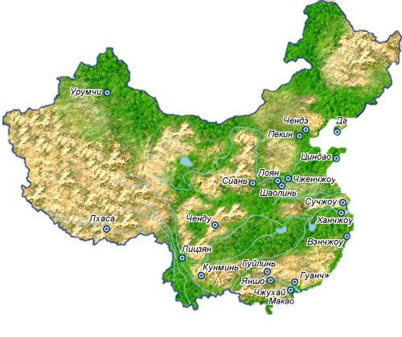
Китай розміщений у регіоні Східної Азії. Протяжність території із заходу на схід — 5 тис. км, із півночі на південь — 4 тис. км. Китай омивається водами морів Тихого океану. Китаю належать ряд островів, найбільші серед них — Хайнань і Тайвань. Наприкінці 1990-х рр. до складу території КНР в якості спеціальних адміністративних районів увійшли колишні британська колонія Гонконг і португальська Макао.

Slide 5
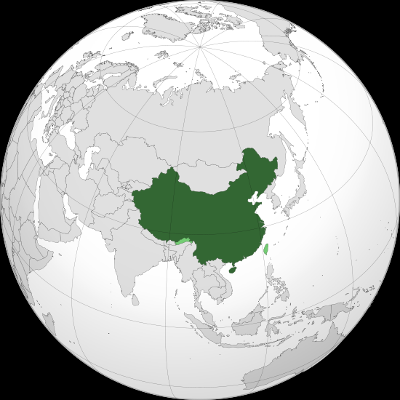
На півночі КНР межує з Казахстаном, Монголією, Російською Федерацією, на північному сході — з КНДР, На півдні — з В'єтнамом, Лаосом, М'янмою, Бутаном, Непалом, на заході — з Індією, Афганістаном, Таджикистаном і Киргизстаном. Державний кордон Китаю проходить переважно природними кордонами, які особливо важкодоступні на південному заході і півдні країни, де височіють хребти Каракоруму, Гімалаїв і Бірманських гір. Більш доступними є південний кордон з В'єтнамом. Вигідним є близькість Китаю до економічно високорозвинених Японії і Південної Кореї.

Slide 6
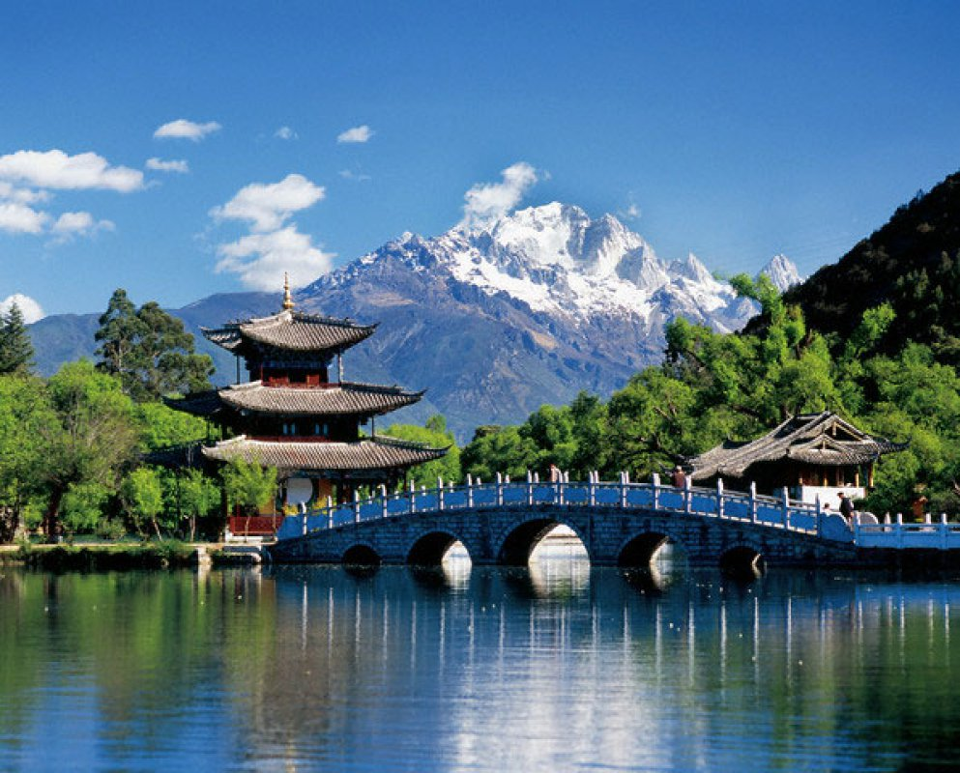
В умовах сучасного динамічного розвитку китайської економіки власних паливно-енергетичних ресурсів не вистачає, тому важливе значення має сусідство держави з багатими на паливні, мінеральні та лісові ресурси регіонами Росії, Казахстаном. Морським шляхом Китай має змогу імпортувати нафтопродукти з багатих на нафту Індонезії, Малайзії та Брунею, мінеральну сировину — з Австралії.
Особливістю економіко-географічного положення Китаю є те, що через його територію пролягають найкоротші наземні шляхи від берегів Тихого океану до країн Європи.

Slide 7
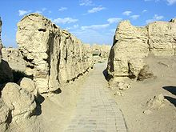
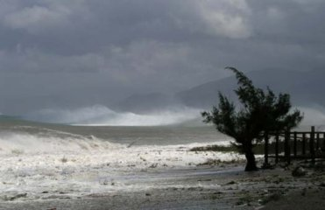
Клімат
Китай знаходиться в межах трьох кліматичних поясів: помірного, субтропічного і тропічного. Зимою в Харбіні температура може опускатися до -20°С, а в південних провінціях в цей час +15°С. Влітку перепад температур не такий великий. Найжаркіше місце — Турфанськая западина, де температура досягає в липні +50°С (на гарячих каменях можна смажити яєчню). На південно-східному побережжі мусони. Цій частині Китаю властиві висока вологість, дощі в літній період і тайфуни.

Slide 8
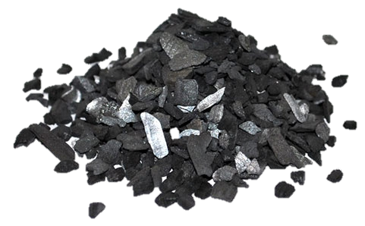
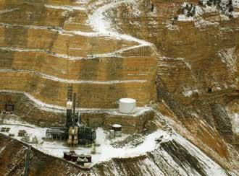
На мінеральні ресурси Китай дуже багатий, недарма його називають "геологічною коморою світу". КНР має значні запаси кам'яного вугілля (за його видобутком посідає перше місце у світі — майже 1,3 млрд т на рік), розвідані значні запаси нафти і газу (північний схід та захід Китаю, шельф морів), горючих сланців (північний схід і південь Китаю).

Slide 9
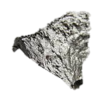
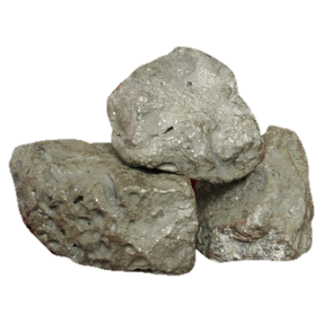
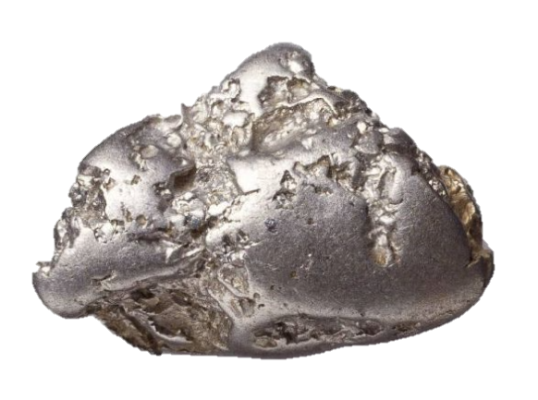
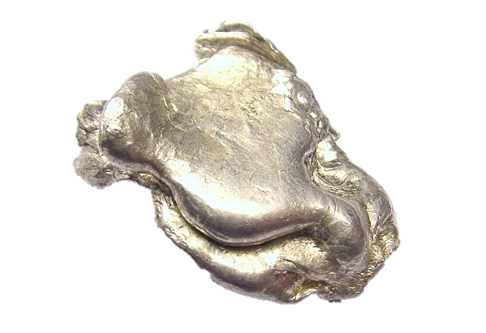

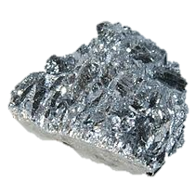
Значні поклади залізної руди сконцентровані на північному сході Китаю. Через східні території країни простягається Тихоокеанський металогенічний пояс, з яким пов'язані родовища мангану, вольфраму, молібдену, олова, сурми, ртуті й інших металів. Так, Китай посідає перше місце у світі за запасами вольфраму, олова, сурми, титану, цинку, магнезиту, літію, бури, рідкоземельних металів; друге — за запасами фосфору, нікелю, ртуті, молібдену, ніобію; третє — за запасами вугілля, залізної руди. У центральному й південному Китаї є нерудні корисні копалини (сірка, солі, гіпс), особливо значні поклади фосфоритів.

Slide 10
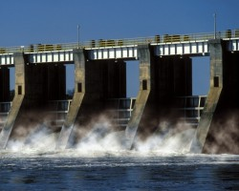
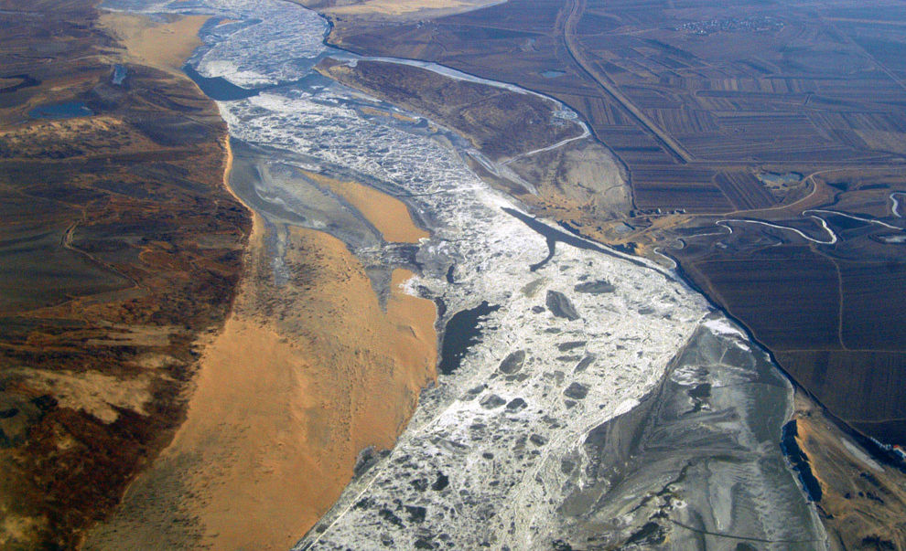
Водними ресурсами Китай забезпечений нерівномірно. Є дефіцит води у західних і північно-західних пустельних та напівпустельних районах країни. Гідроенергоресурси КНР найбільші у світі, але використовуються лише на 3—5 %.

Slide 11

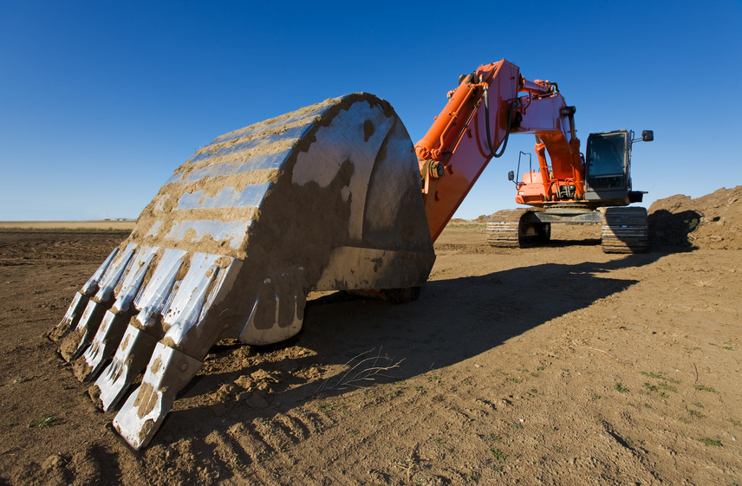
Лісистість у Китаї невисока — 13 %, ліси збіднені через господарську діяльність.
Ґрунтовий покрив характеризується значною різноманітністю. У Китаї представлені всі види ґрунтів Євразійського континенту, крім-тундрових і північної тайги. 45 % території — піскові і кам'янисті пустелі, інші землі.

Slide 12



Населення
КНР — найбільша за кількістю населення країна світу (майже 1,3 млрд осіб). Держава дотримується жорсткої демографічної політики на зниження приросту населення. Отже КНР поступово перейшла до групи країн першого типу відтворення населення. Китайці — міграційноактивний народ, про це свідчить від'ємний показник сальдо зовнішньої міграції (-0,4 на 1000 осіб).

Slide 13
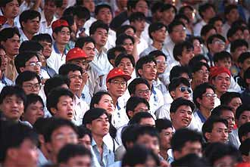
У національному складі населення країни переважають китайці — 92 %. До етнічних і національних меншин Китаю належать чжуани, хубей, тибетці, іцзу, уйгури, мяо, монголи, корейці, маньчжури. Більшість цих народів проживає в окраїнних і гірських районах країни. Китайська мова належить до однойменної групи сіно-тибетської сім'ї. Китайці сповідують конфуціанство, даосизм і різновид буддизму — махаяну.

Slide 14
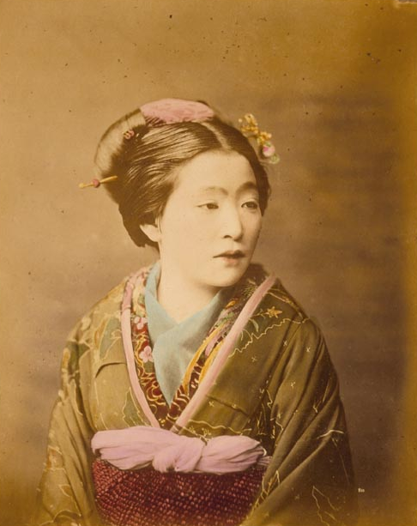
Середня густота населення в Китаї — понад 130 осіб на 1 км2. Розміщене воно дуже нерівномірно: 80% його проживає на 1/10 території країни. Найзаселеніші райони середньої і нижньої течії річок Хуанхе, долин Янцзи і Сіцзяну, окремі райони Північно-Східного Китаю. Тут густота населення перевищує 400 осіб на 1 км2. Мало заселена північно-західна частина країни, у Тибеті — одна особа на 1 км2. Є взагалі незаселені райони. Рівень урбанізації у Китаї — ЗО %. У Китаї є ЗО міст-мільйонерів.

Slide 15


Китай має найбільші у світі трудові ресурси. Частка зайнятих у сільському господарстві складає — 74 %, а у промисловому виробництві — всього 15 %. У країні близько ЗО млн безробітних.
У статевій структурі населення переважають чоловіки. Це пов'язано з
більш високим соціальним статусом чоловіків, тяжкими умовами праці жінок
і частими дітонародженнями. У країні здійснюється демографічна політика
стосовно скорочення чисельності народжених - сім'я, які має одну дитину
отримує пільги, грошові премії. Як тільки народжується друга дитина,
сім'я позбавлялася пільг і мусить повернути державі всі грошові премії.

Slide 16
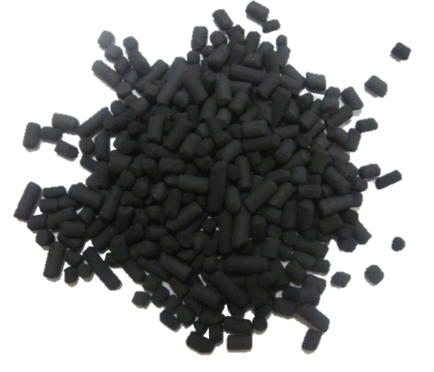
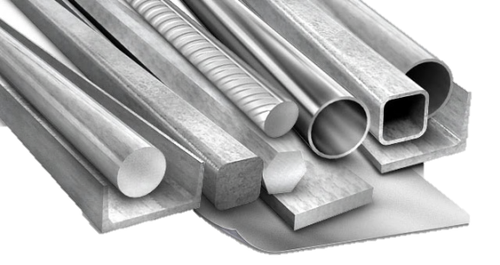
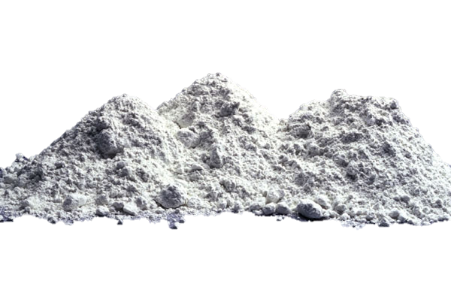
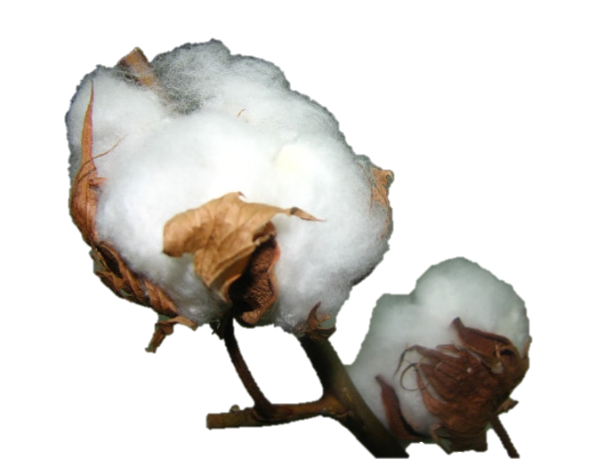
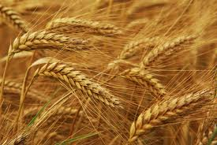
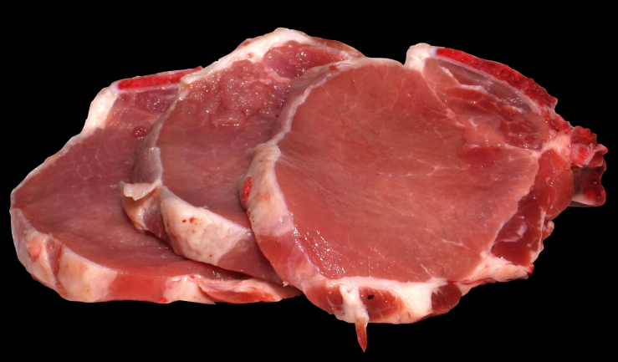
Господарство
Соціально-економічні досягнення КНР є одними з найпомітніших у світовій економічній історії останніх десятиліть XX ст. Китай є світовим лідером за виробництвом вугілля, сталі, цементу, зерна, м'яса, бавовни, утримує провідні позиції за видобутком нафти і виробництвом електроенергії.
Провідні світові корпорації розглядають Китай як найперспективнішу країну світового ринку. Країна активно залучає іноземний капітал і посідає друге місце після США за кількістю підприємств з іноземними інвестиціями.

Slide 17


Транспорт
У Китаї налічується близько 80 тис. підприємств транспорту і зв'язку, на яких працює майже 9 млн. осіб. Більше 90% перевезень припадає на підприємства державного сектора.
Структура вантажних перевезень має такий вигляд: 48% припадає на залізничний транспорт, 28% — на автомобільний, 19% — на водний, більше 5% — на трубопровідний. Основний обсяг вантажопотоків зосереджений у східній частині Китаю.

Slide 18
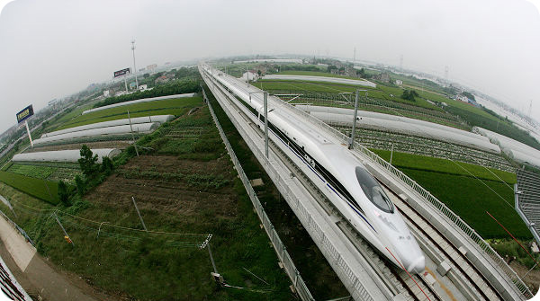
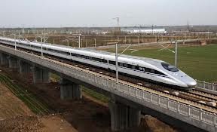
Довжина залізничних колій — понад 60 тис. км, автомобільних шляхів — 965 тис. км, водних шляхів — 110 тис. км. На 1 тис. км2 припадає 6 км залізничних доріг. Залізничний транспорт продовжує відігравати головну роль у перевезенні вантажів на далекі відстані усередині країни. Незважаючи на значну протяжність залізничних колій, густота мережі набагато менша, ніж у таких великих країнах, як США та Індія. Основні вантажопотоки припадають на магістралі. Особливо інтенсивно використовуються дороги в східній частині країни: Пекін - Шеньян, Тяньцзінь - Шанхай, Пекін - Гуанчжоу, які забезпечують 34% вантажних і 30% пасажирських перевезень Китаю.

Slide 19
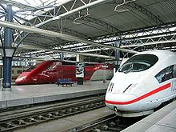


Пасажирський залізничний транспорт працює з величезним перевантаженням.
Розвиток морського транспорту відображає швидкий ріст китайського торгового флоту та морських перевезень. Понад 40 ліній забезпечують сполучення з майже 500 портами країн світу.
Довжина авіаліній — 324 тис. км. Літаки китайської авіації здійснюють рейси за 300 маршрутами. Протяжність 33 міжнародних авіаліній — 108 тис. км.

Slide 20
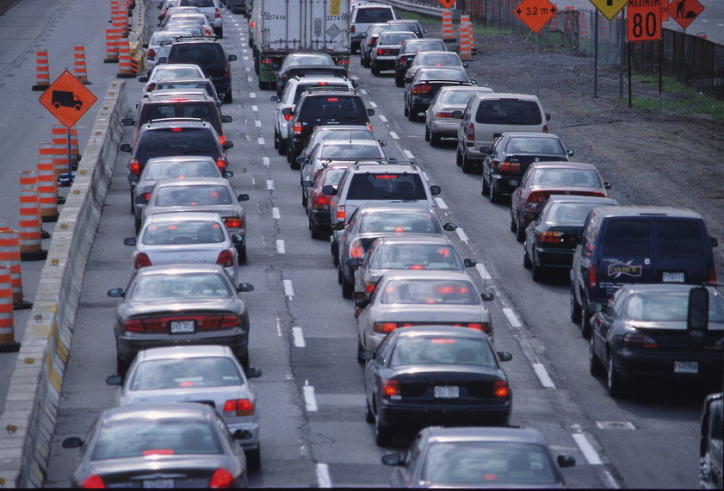
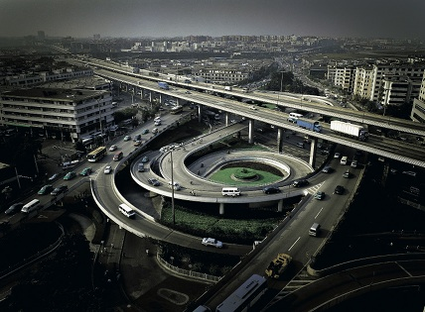
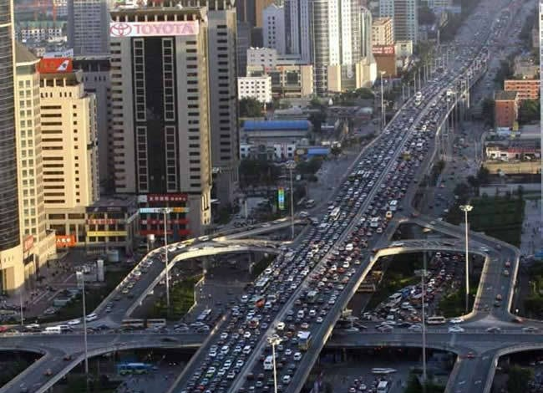
Винятково важливе значення має автомобільний транспорт, особливо у віддалених районах країни, де немає інших видів транспорту. У Китаї 10% населених пунктів не мають дорожнього сполучення. Протяжність автодоріг перевищує 965 тис. км, у т. ч. магістральних державного значення — 110 тис. км. На 1 тис. км2 протяжність автодоріг в КНР в 5 разів нижча, ніж в Індії, і в 13 разів нижча, ніж в Японії.

